Slide 1

Báo cáo thực tập
TRUNG TÂM NGHIÊN CỨU CÔNG NGHỆ MẠNG VIETTEL
TRUNG TÂM NGHIÊN CỨU PHÁT TRIỂN CÔNG NGHỆ
Đặng Việt Hưng
Phòng CN Báo hiệu, TT NCPT Công Nghệ
Trung tâm nghiên cứu công nghệ mạng (VTTEK)
Notes:
Kính thưa đồng chí giám đốc, kính thưa các đồng chí trong hội đồng bảo vệ thử việc.
Tên
Phòng báo hiệu
Thuộc trung tâm
Sau đây em xin trình bày

Slide 2
Nội dung
Lập trình C
Tổng quan STP
Bảng băm trong GTT
Phân tải bản tin theo độ ưu tiên và trọng số

Slide 3
Lập trình C

Slide 4
Lập trình C
Các khái niệm cơ bản trong C
Biến
Hàm
Vòng lặp (for, while)
Con trỏ, mảng

Slide 5
Lập trình C
Lập trình mạng trong C
Process và Signal
Thread
IPC (Semaphore, message queue, socket, shared memory)

Slide 6
Tổng quan STP

Slide 7
Tổng quan STP
Signal Transfer Point (STP) là hệ thống định tuyến dựa trên tập giao thức SS7 trong mạng viễn thông.
Nhiệm vụ chính của STP là chuyển tiếp bản tin giữa các SSP (Service Switching Point) và SCP (Service Control Point) với nhau.
Ngoài ra STP có thể thực hiện việc giám sát bản tin SS7 với mục đích như là tường lửa

Slide 8
Bảng băm trong GTT

Slide 9
Global Title (GT)
A global title is an address, such as dialed-digits, which does not explicitly contain information that would allow routing in the SS7 network

Slide 10
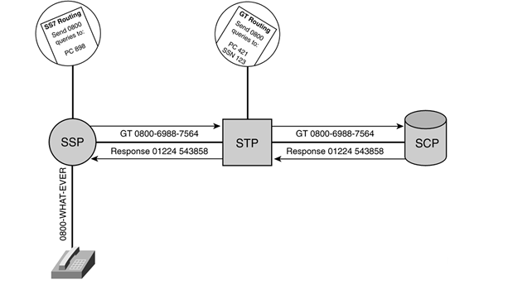
Global Title Translation (GTT)
Là quá trình dịch GT ra địa chỉ trong mạng SS7 (DPC + SSN)

Slide 11
Global Title Translation
Có một bảng để lưu trữ các giá trị GT tương ứng với các giá trị DPC + SSN
GTT là quá trình tham chiếu từ GT ra DPC + SSN
Tối ưu việc tham chiếu này bằng cách sử dụng các cấu trúc dữ liệu đặc biệt

Slide 12
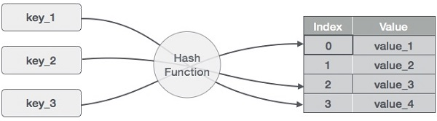
Sử dụng bảng băm trong lưu trữ GT

Slide 13
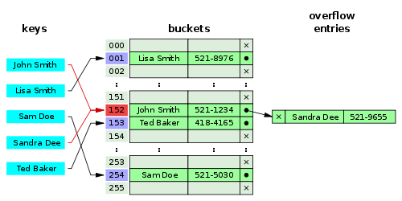
Xử lý đụng độ trong hàm băm

Slide 14
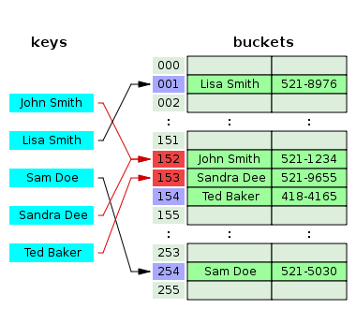
Xử lý đụng độ trong hàm băm

Slide 15
Phân tải bản tin theo độ ưu tiên và Trọng số

Slide 16
Phân tải bản tin theo độ ưu tiên và trong số

